Slide 1
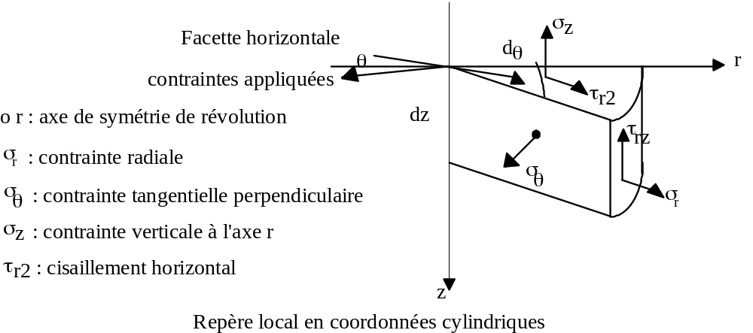
σt
σr
Sollicitation | Addition / soustraction
Sigma z | +
Sigma r | -
Sigma t | +
Tau rz | +
W (déplacement vertical) | +
U (déplacement radial) | -

